Slide 1






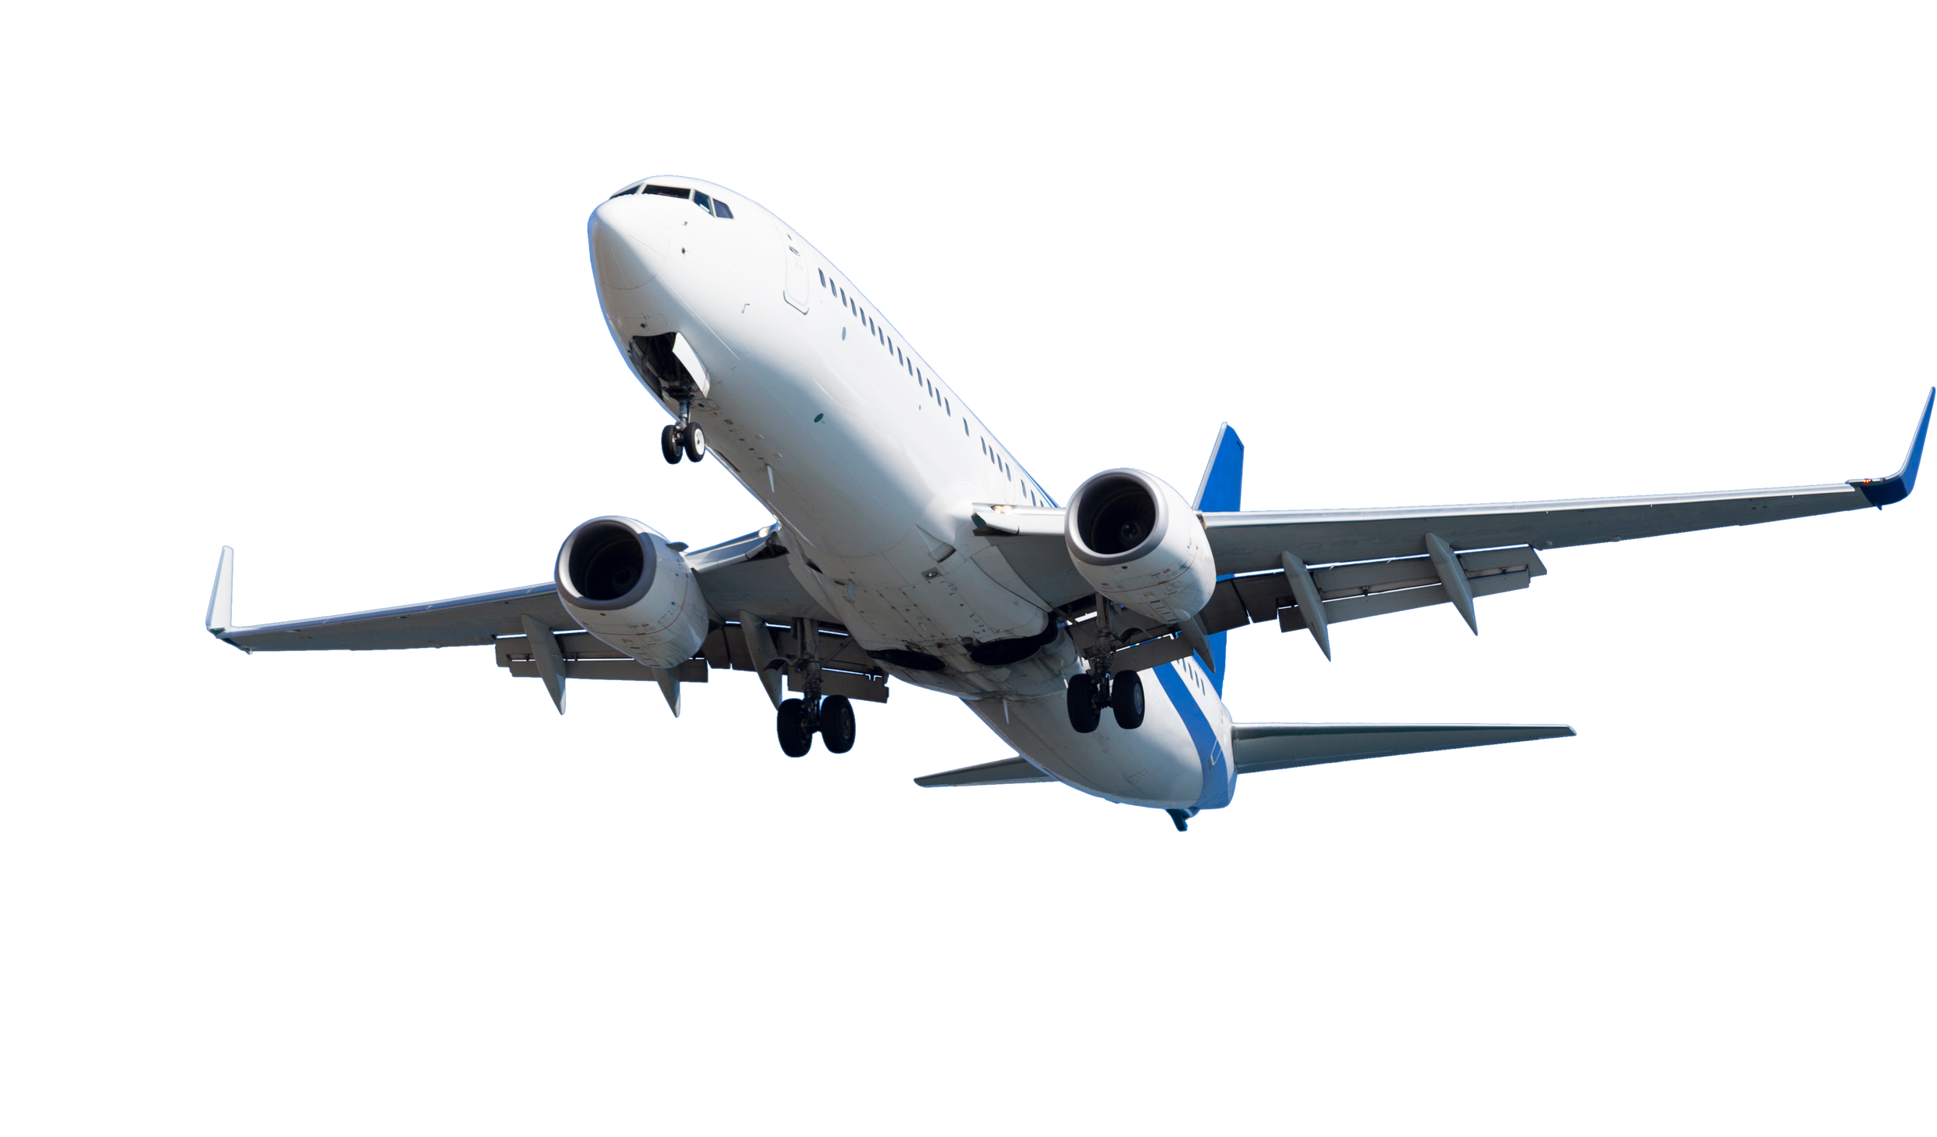


Kelompok 8
Komparasi Metode Inverse-Transform, Acceptance-Rejection, DAN Transformation (Box-Muller) Dalam Simulasi Data Penumpang Angkutan Udara Sumatera Selatan
Tugas Besar Mata Kuliah Komputasi Statistik
Giofani Aristyo (123450065)
Ahmad Rizky (123450050)
Romauli O. Silaban (123450014)
Tesalonika Hutajulu (123450033)
01

Slide 2
Latar Belakang Masalah
Mengapa Penelitian Ini Penting?
Urgensi Transportasi: Angkutan udara vital untuk ekonomi Sumsel, namun datanya sangat fluktuatif (musiman & shock pandemi COVID-19).
Masalah: Perencanaan operasional bandara (kapasitas/jadwal) sulit dilakukan dengan metode deterministik karena ketidakpastian data yang tinggi.
Solusi: Diperlukan simulasi Pembangkitan Bilangan Acak (Random Number Generation) untuk memodelkan ketidakpastian tersebut secara realistis.
Pendekatan: Mengkomparasi tiga metode simulasi:
Inverse-Transform
Acceptance-Rejection
Transformation (Box-Muller)
02

Slide 3

Tujuan & Metodologi Penelitian
Tujuan:
Metode & Data:
Mengidentifikasi distribusi dan parameter data penumpang (2015–2025).
Membangun algoritma simulasi di R menggunakan tiga metode berbeda.
Menentukan metode terbaik berdasarkan akurasi parameter (bias) dan kesesuaian distribusi.
Sumber Data: BPS Sumatera Selatan (Januari 2015 – Desember 2025).
Analisis Awal: Visualisasi (Line chart, Histogram) & Uji Asumsi (Shapiro-Wilk).
Estimasi Parameter: Maximum Likelihood Estimation (MLE).
Validasi Model: Uji Kolmogorov-Smirnov (KS-Test) & Analisis Bias ($N=100, 1.000, 10.000).
03

Slide 4
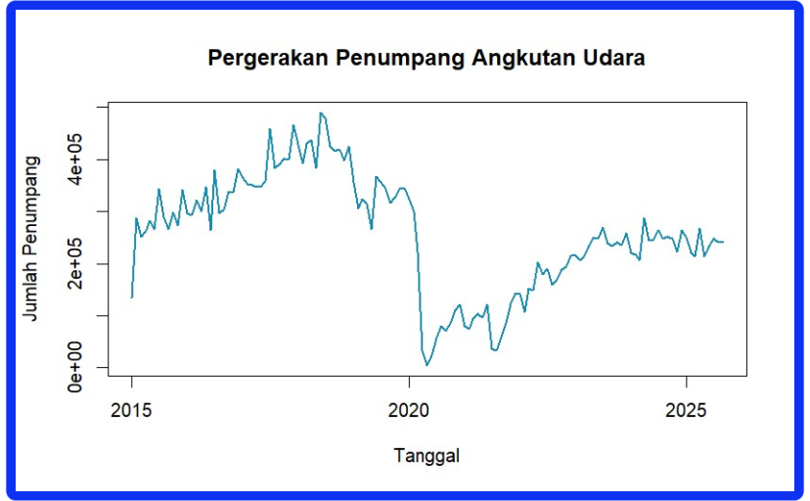
Eksplorasi Data (EDA)
Karakteristik Data:
Tren & Musiman: Data sangat fluktuatif dengan pola musiman (Lebaran/Tahun Baru).
Structural Break: Penurunan drastis pada awal 2020 akibat pandemi COVID-19, diikuti fase pemulihan (recovery) pada 2021-2025.
Distribusi: Histogram menunjukkan bentuk lonceng (bell-shaped) namun agak menjulur ke kiri (negative skewness) akibat nilai rendah saat pandemi.
Deteksi Outlier:
Boxplot menunjukkan variasi lebar, namun nilai rendah pandemi masih dianggap dalam rentang sebaran (bukan outlier ekstrem).
04

Slide 5
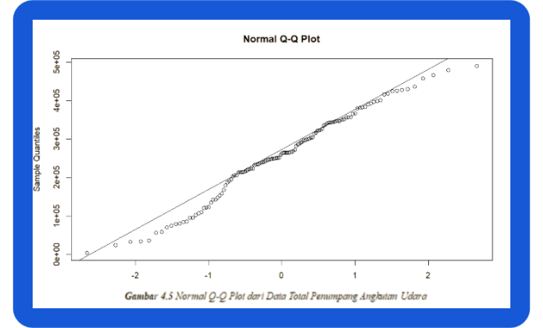
Uji Asumsi & Estimasi Parameter
Apakah Data Berdistribusi Normal?
Q-Q Plot menunjukkan titik data mengikuti garis
diagonal (indikasi Normal).
Uji Formal (Shapiro-Wilk):
p-value = 0.07387
Karena p > 0.05, maka Gagal Tolak H0 maka data
diasumsikan berdistribusi Normal.
Estimasi Parameter (MLE):
Parameter ini digunakan sebagai input simulasi:
Rata-rata (μ): 258.230,8 penumpang.
Standar Deviasi (σ ): 110.611,3 penumpang.
www.reallygreatiste.com
06
05

Slide 6
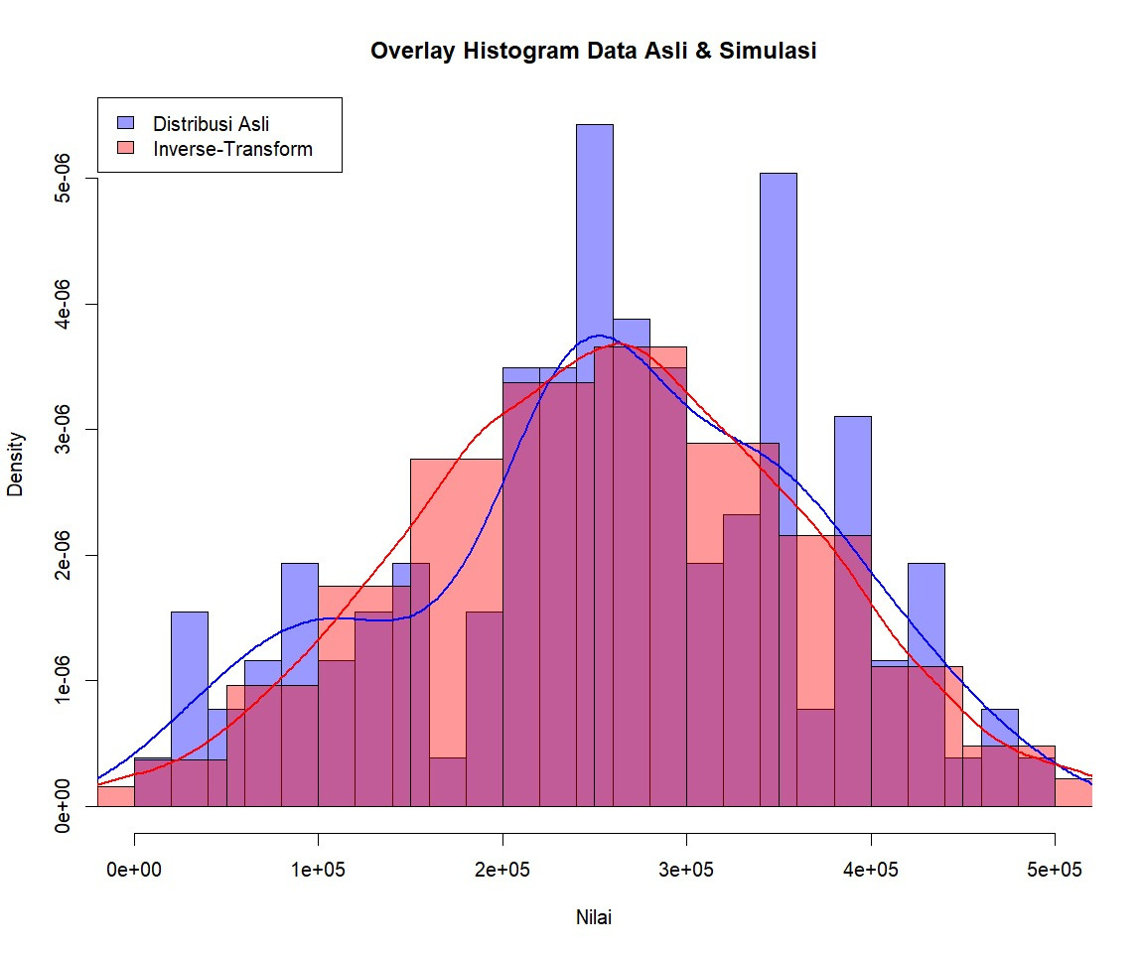
Metode 1
Inverse-Transform
Prinsip: Menggunakan invers fungsi distribusi kumulatif (F^-1(U)).
Hasil Simulasi: Histogram simulasi cukup mengikuti pola data asli.
Validasi Statistik: KS-Test p-value = 0.4973 (Valid).
Analisis Bias: Pada N=10.000, bias Mean = 771 dan bias SD = 884.
02
Bias SD merupakan yang tertinggi dibanding metode lain
05

Slide 7
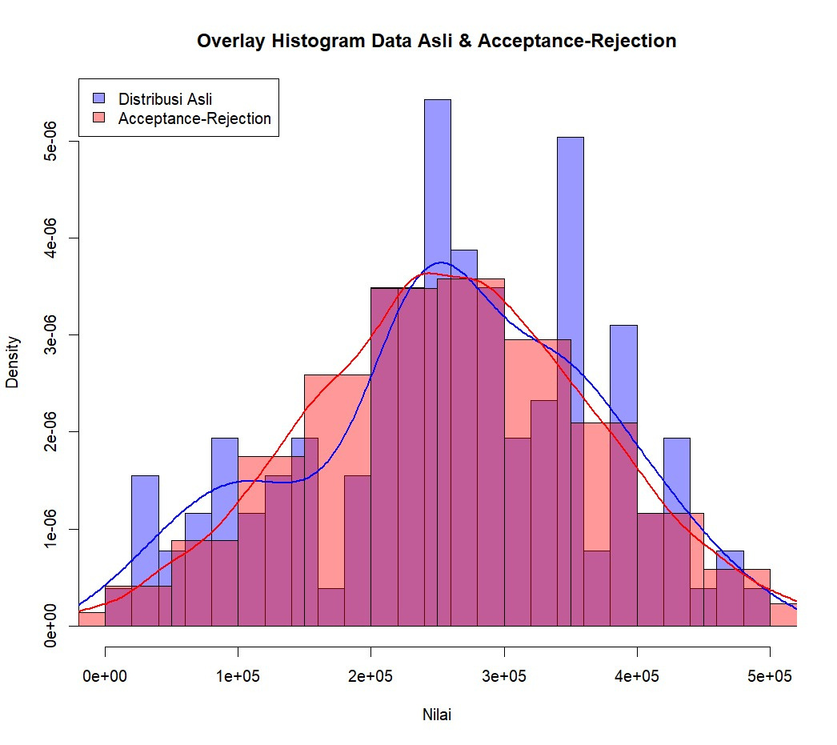
Metode 2 - Acceptance-Rejection
Prinsip: Menggunakan distribusi proposal Cauchy (g(x)) untuk menyelimuti target Normal.
Hasil Simulasi: Secara visual kurvanya paling "menempel" (fit) dengan data asli.
Validasi Statistik: KS-Test p-value = 0.7121 (Tertinggi).
Status: Valid & memiliki kemiripan bentuk distribusi terbaik.
Kelemahan: Komputasi lebih berat karena adanya data yang ditolak (rejected).
08

Slide 8


Metode 3 -
Transformation (Box-Muller)
Prinsip: Transformasi koordinat polar ke kartesius untuk membangkitkan pasangan bilangan acak Normal.
Validasi Statistik: KS-Test p-value = 0.4290 (Valid).
Analisis Konsistensi: Terjadi penurunan bias drastis seiring bertambahnya sampel (N).
Pada N=10.000, bias parameter sangat kecil.

Slide 9
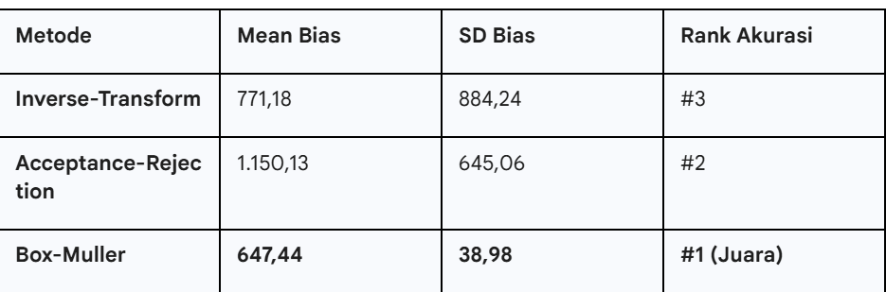


Evaluasi & Komparasi (Grand Final)
Akurasi Bentuk:
Acceptance-Rejection menang (p-value KS tertinggi).
Akurasi Parameter:
Box-Muller menang telak (Bias SD nyaris 0).
07

Slide 10
Kesimpulan:
Data penumpang BPS Sumsel berdistribusi Normal meskipun terdampak pandemi.
Ketiga metode simulasi terbukti Valid secara statistik.
Metode Box-Muller direkomendasikan sebagai metode terbaik karena paling robust dalam menjaga presisi rata-rata dan variabilitas data.
See You Next Time

